Slide 1
LA RÉFORME DE LA JUSTICE PRUD’HOMALE & ACTUALISATION DE JURISPRUDENCE
Ingrid GERAY
Immeuble le Delta - 1 allée de l’électronique 42000 SAINT ETIENNE
Email : ingrid@geray.avocat.fr
Téléphone : 04 77 91 68 81 / 06 14 71 14 21

Slide 2
SOMMAIRE LA RÉFORME DE LA JUSTICE PRUD’HOMALE
Chapitre 1 : La saisine du Conseil de prud’hommes
1- La suppression de l’unicité de l’instance, de la recevabilité des demandes nouvelles en tout état de cause, de la péremption de l’instance
2- Les modes de saisine
3- Les avis et convocations adressés aux parties
4- L’assistance et la représentation des parties
5- Le nouveau formulaire Cerfa de saisine du Conseil de prud’hommes
Chapitre 2 : Le bureau de conciliation et d’orientation
1- La conciliation des parties
2- L’orientation de l’affaire en cas d’échec partiel ou total de la conciliation
3- L’absence de comparution
4- La mise en état
5- Le pouvoir de résolution amiable des différends
6- Le pouvoir de statuer sur la compétence des sections
7- L’homologation des accords issus de la médiation et de la conciliation conventionnelles, de la procédure participative

Slide 3
SOMMAIRE - SUITE LA RÉFORME DE LA JUSTICE PRUD’HOMALE
Chapitre 3 : Le bureau de jugement
1- La mise en état
2- Le déroulement de l’audience
3- La mise en délibéré et le prononcé du jugement
4- La création d’un nouveau référé : le référé en la forme
5- L’absence de comparution d’une partie
Chapitre 4 : La procédure d’appel
1- Représentation obligatoire par avocat ou défenseur syndical
2- Evolution de l’instance

Slide 4
Le décret publié le 25 mai 2016 au journal officiel permet de mettre en œuvre la réforme de la justice prud’homale initiée par la loi MACRON.
Les nouvelles règles ont pour but d’être plus strictes, pour permettre des décisions de justice rendues plus rapidement.
En appel, la représentation par un avocat ou un défenseur syndical devient obligatoire.
La nouvelle procédure est entrée en vigueur à compter du 25 mai 2016, date de publication du décret s’agissant de la compétence du bureau de conciliation et d’orientation.
La saisine du Conseil par requête est entrée en vigueur au 1er août 2016, de même que les dispositions relatives aux conclusions et à leur standardisation et les dispositions sur les transmissions de pièces.

Slide 5
Chapitre 1
La saisine du Conseil de prud’hommes
1- La suppression de l’unicité de l’instance, de la recevabilité des demandes nouvelles en tout état de cause, de la péremption de l’instance
2- Les modes de saisine
3- Les avis et convocations adressés aux parties
4- L’assistance et la représentation des parties
5- Le nouveau formulaire Cerfa de saisine du Conseil de prud’hommes

Slide 6
Chapitre 1 : La saisine du Conseil de prud’hommes
1- La suppression de l’unicité de l’instance, de la recevabilité des demandes nouvelles en tout état de cause, de la péremption de l’instance pour les demandes introduites depuis le 1er août 2016
Le principe d’unicité de l’instance et la recevabilité des demandes nouvelles sont supprimés. Il ne sera possible de présenter des demandes additionnelles que si elles se rattachent aux prétentions originaires par un lien suffisant, sinon la demande nouvelle devra faire l’objet d’une nouvelle instance. Est ainsi revalorisée la phase de première instance, puisque la cour d’appel n’aura à connaître que de prétentions déjà formulées devant le conseil de prud’hommes.
La règle de péremption spécifique est également supprimée. Il ne sera plus nécessaire que la juridiction ait mis expressément des diligences à la charge des parties pour constater la péremption d’instance. Elle pourra le faire automatiquement au bout de deux ans, lorsque pendant cette durée, aucune des parties n’a accomplit de diligences.

Slide 7
Chapitre 1 : La saisine du Conseil de prud’hommes
2- Les modes de saisine du Conseil de prud’hommes
Le CPH est saisi soit par présentation volontaire des parties devant le BCO, soit par requête, à laquelle doivent être jointes les pièces justificatives avec un bordereau correspondant.
L’acte introductif d’instance comporte les éléments d’identification du demandeur, du défendeur et l’objet de la demande. Il incombe de reprendre un exposé sommaire des motifs de la demande et mentionner chacun des chefs de demande (pour renforcer le contradictoire et de favoriser la conciliation) : cette formalité n’est pas prescrite à peine de nullité.
La requête et le bordereau doivent être établis en autant d’exemplaires qu’il existe de défendeurs, outre un exemplaire destiné à la juridiction. Il incombe en effet au greffe de communiquer la requête et le bordereau aux parties en défense.

Slide 8
Chapitre 1 : La saisine du Conseil de prud’hommes
3- Les avis et convocations adressés aux parties
3-1 L’avis adressé au demandeur
L’avis est adressé par tous moyens (lettre simple, convocation verbale ou télécopie, le courriel électronique pour ce dernier avec l’accord du demandeur).
Les mentions prévues. L’avis adressé au demandeur comprend en outre deux mentions particulières :
- la première, l’invitant à adresser ses pièces au défendeur avant la tenue du bureau de conciliation ou de jugement. Il revient donc au demandeur d’être vigilant sur cette transmission à son contradicteur, en particulier en y procédant par une LRAR. Si celle-ci n’a pu être faite avant la séance de conciliation, rien n’interdit qu’elle le soit au cours de celle-ci.
- la seconde, lui rappelant qu’en cas de non comparution sans motif légitime, il pourra être statué en l’état des pièces et moyens communiqués contradictoirement par l’autre partie.

Slide 9
Chapitre 3 : La saisine du Conseil de prud’hommes
3-2 La convocation adressée au défendeur
Le défendeur est convoqué par le greffe par LRAR. Le doublon de la lettre simple est supprimé. La convocation adressée au défendeur indique notamment :
les noms, profession et domicile du demandeur ;
les lieu, jour et heure de la séance du BCO ou de l’audience du jugement ou de la formation de référé ;
le fait que des décisions exécutoires à titre provisoire pourront même en son absence être prises contre lui, et qu’en cas de non comparution sans motif légitime, il pourra être statué en l’état des pièces et moyens contradictoirement communiqués par l’autre partie.

Slide 10
Chapitre 1 : La saisine du Conseil de prud’hommes
Par dérogation, il est possible de convoquer une personne morale par tout moyen auquel elle a préalablement consenti :
personnes morales de droit privé,
les administrations de l’Etat,
les collectivités territoriales,
les établissements publics à caractère administratif,
les organismes de sécurité sociale
les autres organismes chargés de la gestion d’un service public administratif.
Cette convocation peut prendre la forme d’un courrier électronique adressé dans des conditions assurant la confidentialité des informations transmises. Cette disposition présente une utilité particulière pour les litiges auxquels sont parties le Pôle emploi ou l’AGS.

Slide 11
Chapitre 1 : La saisine du Conseil de prud’hommes
En matière de licenciement pour motif économique, l’employeur doit communiquer au greffe et au salarié, par LRAR pour chacun, dans un délai de huit jours suivant la réception de la convocation, les éléments justificatifs (documents fournis au représentants du personnel ou à l’autorité administrative).

Slide 12
Chapitre 1 : La saisine du Conseil de prud’hommes
4- L’assistance et la représentation des parties
4-1 La suppression de l’obligation de comparution personnelle
Désormais, les parties comparaissent à leur choix en personne ou représentées et n’ont plus à justifier d’un motif légitime pour être représentées.
La suppression de l’obligation de comparution personnelle s’applique immédiatement, c’est-à-dire aussi bien aux instances introduites à compter de la publication du décret que celles déjà pendantes.
Cela ne fait pas obstacle à ce que le bureau de conciliation et d’orientation décide d’entendre les parties « en personne », le bureau de jugement disposant également de ce pouvoir.

Slide 13
Chapitre 1 : La saisine du Conseil de prud’hommes
4-2 La modification de la liste des personnes habilitées à assister ou représenter les parties
La liste des personnes habilitées à assister ou représenter les parties n’évolue qu’en ce qui concerne les personnes intervenant au titre de la défense syndicale, pour les instances introduites à compter du 1er août 2016.
En effet, le défenseur syndical est inscrit sur une liste arrêtée par l'autorité administrative sur proposition des organisations d'employeurs et de salariés représentatives.
Elle s’accompagne d’un certain nombre de garanties (le défenseur syndical étant protégé lorsqu’il a par ailleurs la qualité de salarié, bénéficiant à ce titre d’autorisation d’absence et d’un maintien de rémunération) mais également d’obligations, puisqu’il est tenu « au secret professionnel pour toutes les questions relatives aux procédés de fabrication », « à une obligation de discrétion à l'égard des informations présentant un caractère confidentiel et données comme telles par la personne qu'il assiste ou représente ou par la partie adverse dans le cadre d'une négociation » et qu’enfin « Toute méconnaissance de ces obligations peut entraîner la radiation de l'intéressé de la liste des défenseurs syndicaux par l'autorité administrative ».

Slide 14
Chapitre 1 : La saisine du Conseil de prud’hommes
4-3 La justification des termes du mandat
En cas de représentation des parties, le mandataire, s’il n’est pas avocat, doit justifier d’un pouvoir spécial, l’autorisant à participer à la séance de conciliation et aux mesures d’orientation : il faut une mention expresse dans le mandat.
Un avocat n’a donc pas à justifier auprès du CPH de l’existence d’un mandat.
En effet, l’avocat bénéficie d’une dispense générale d'avoir à justifier, à l'égard du juge et de la partie adverse, qu'il a reçu mandat de représentation comprenant notamment le pouvoir spécial d'accepter ou de donner des offres.

Slide 15
Chapitre 1 : La saisine du Conseil de prud’hommes
4-4 Oralité et encadrement du recours à l’écrit
Une règle particulière de structuration et de consolidation des écritures est établie pour les instances introduites depuis le 1er août 2016, lorsque :
toutes les parties comparantes formulent leurs prétentions par écrit ;
et qu’elles sont assistées ou représentées par un avocat.
Les écritures doivent alors formuler expressément les prétentions ainsi que les moyens en fait et en droit sur lesquels chacune de ces prétentions est fondée avec indication pour chaque prétention des pièces invoquées, récapitulées au bordereau de communication des pièces.
Les prétentions doivent être récapitulées sous forme de dispositif : il n’est statué que sur les prétentions énoncées au dispositif, mais également que sur les moyens et prétentions figurant aux dernières conclusions.
Si une partie prend un avocat en cours de procédure, il revient à la juridiction de veiller au respect d’un délai raisonnable afin que les parties puissent se mettre en conformité avec la règle de structuration et de consolidation des écritures si elle devient applicable.

Slide 16
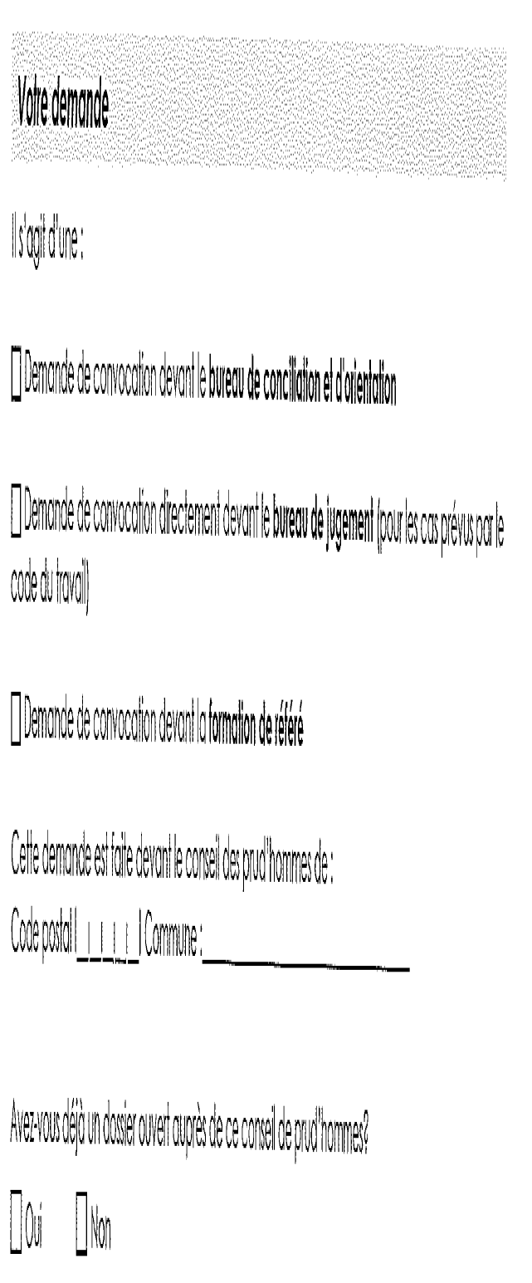
5- Le nouveau formulaire Cerfa de saisine du Conseil de prud’hommes

Slide 17
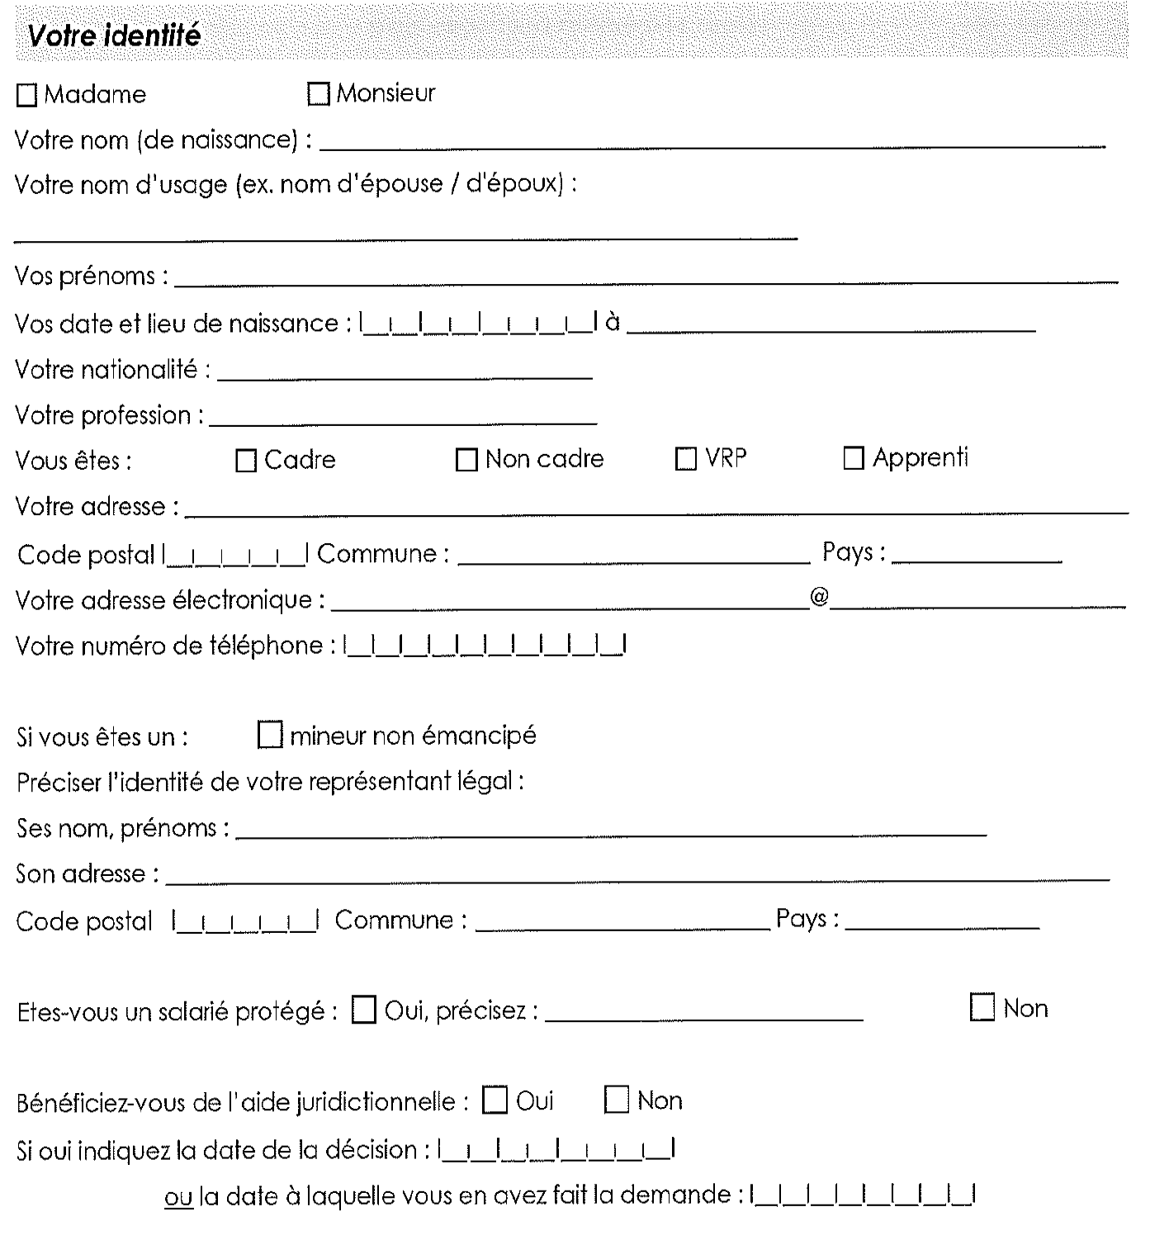

Slide 18
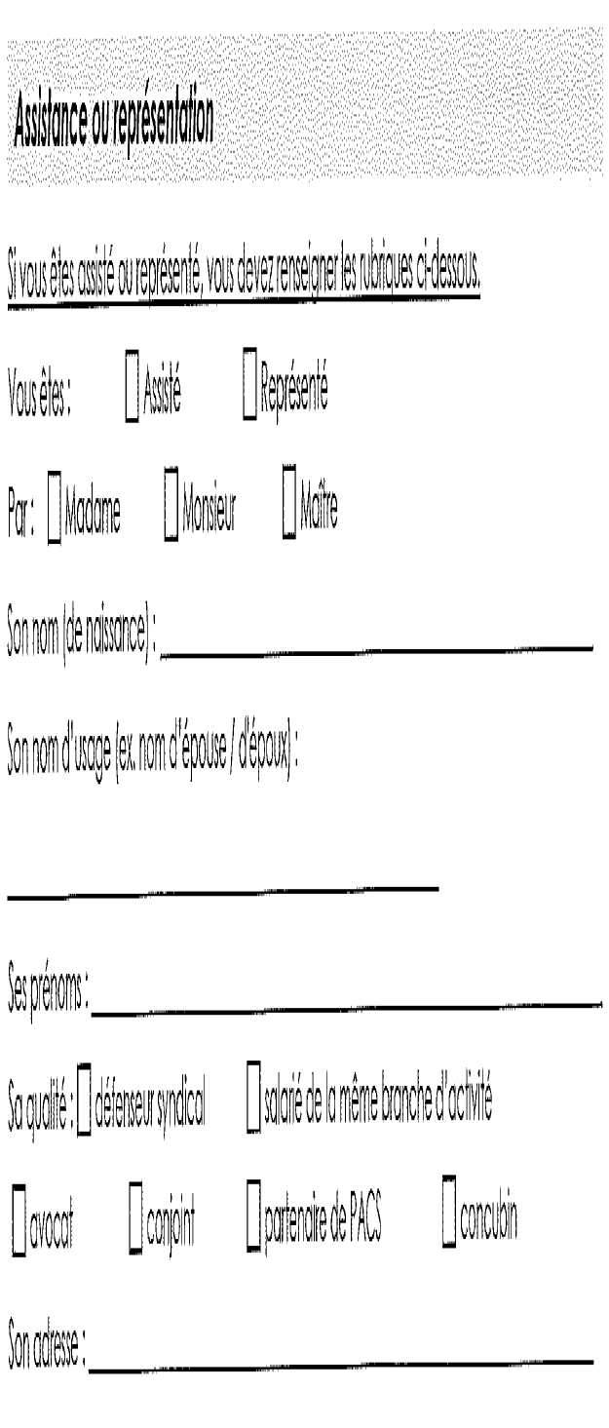

Slide 19
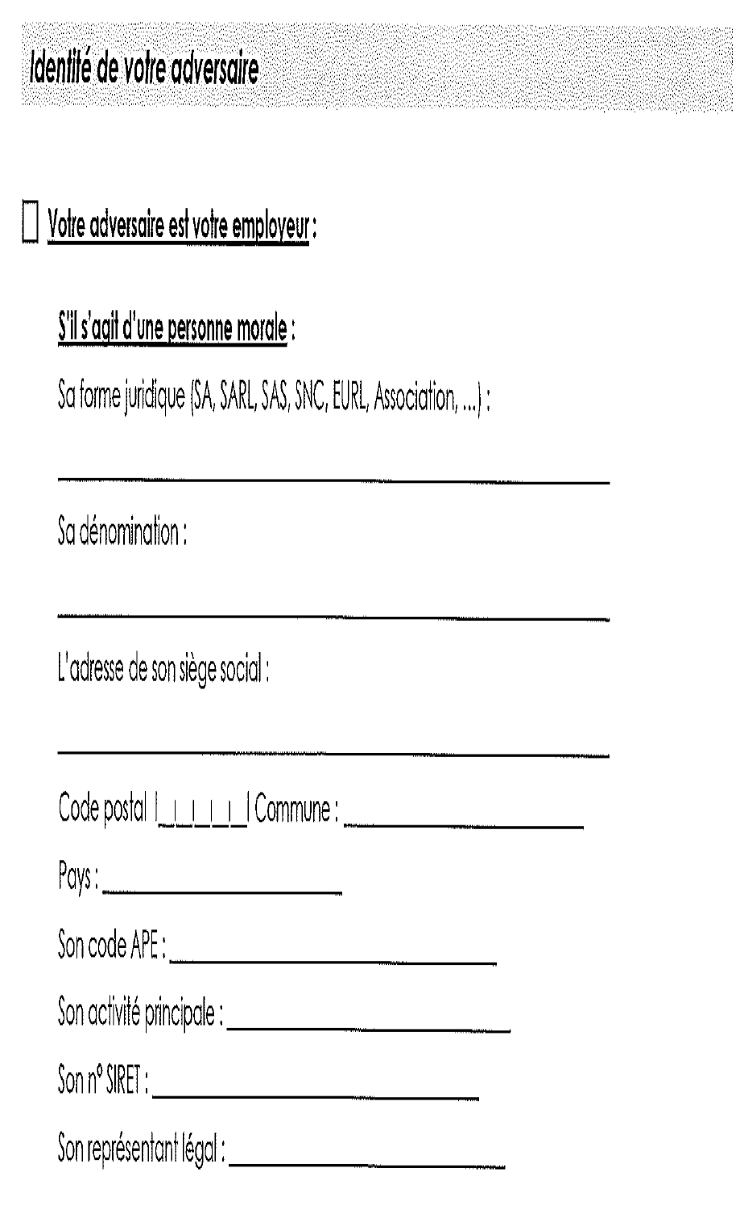

Slide 20
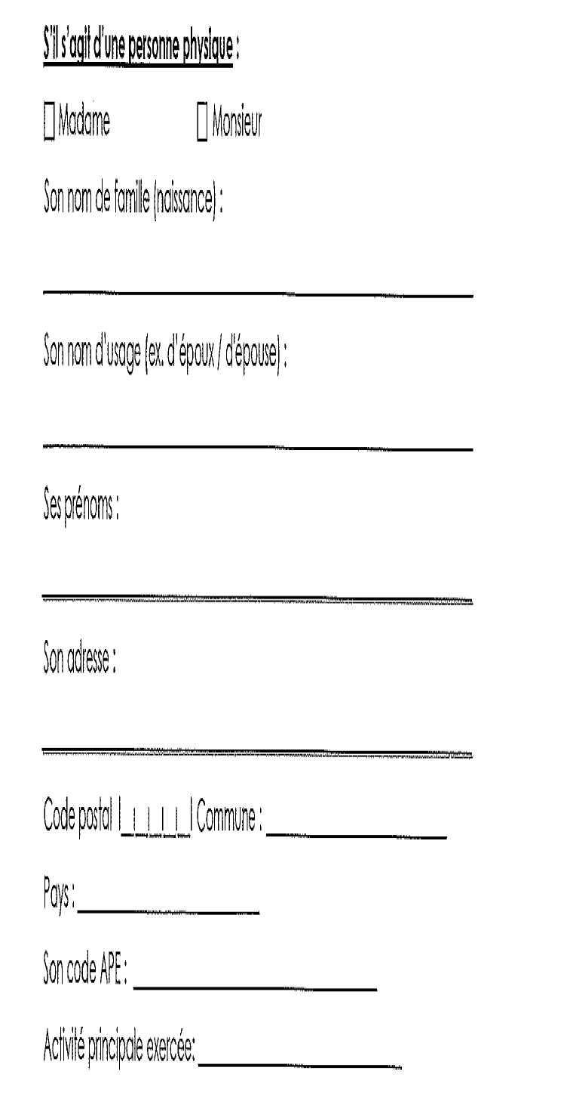

Slide 22
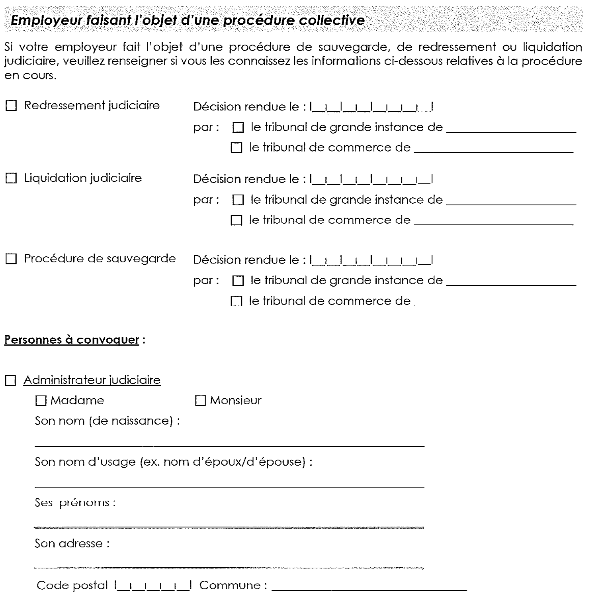

Slide 23
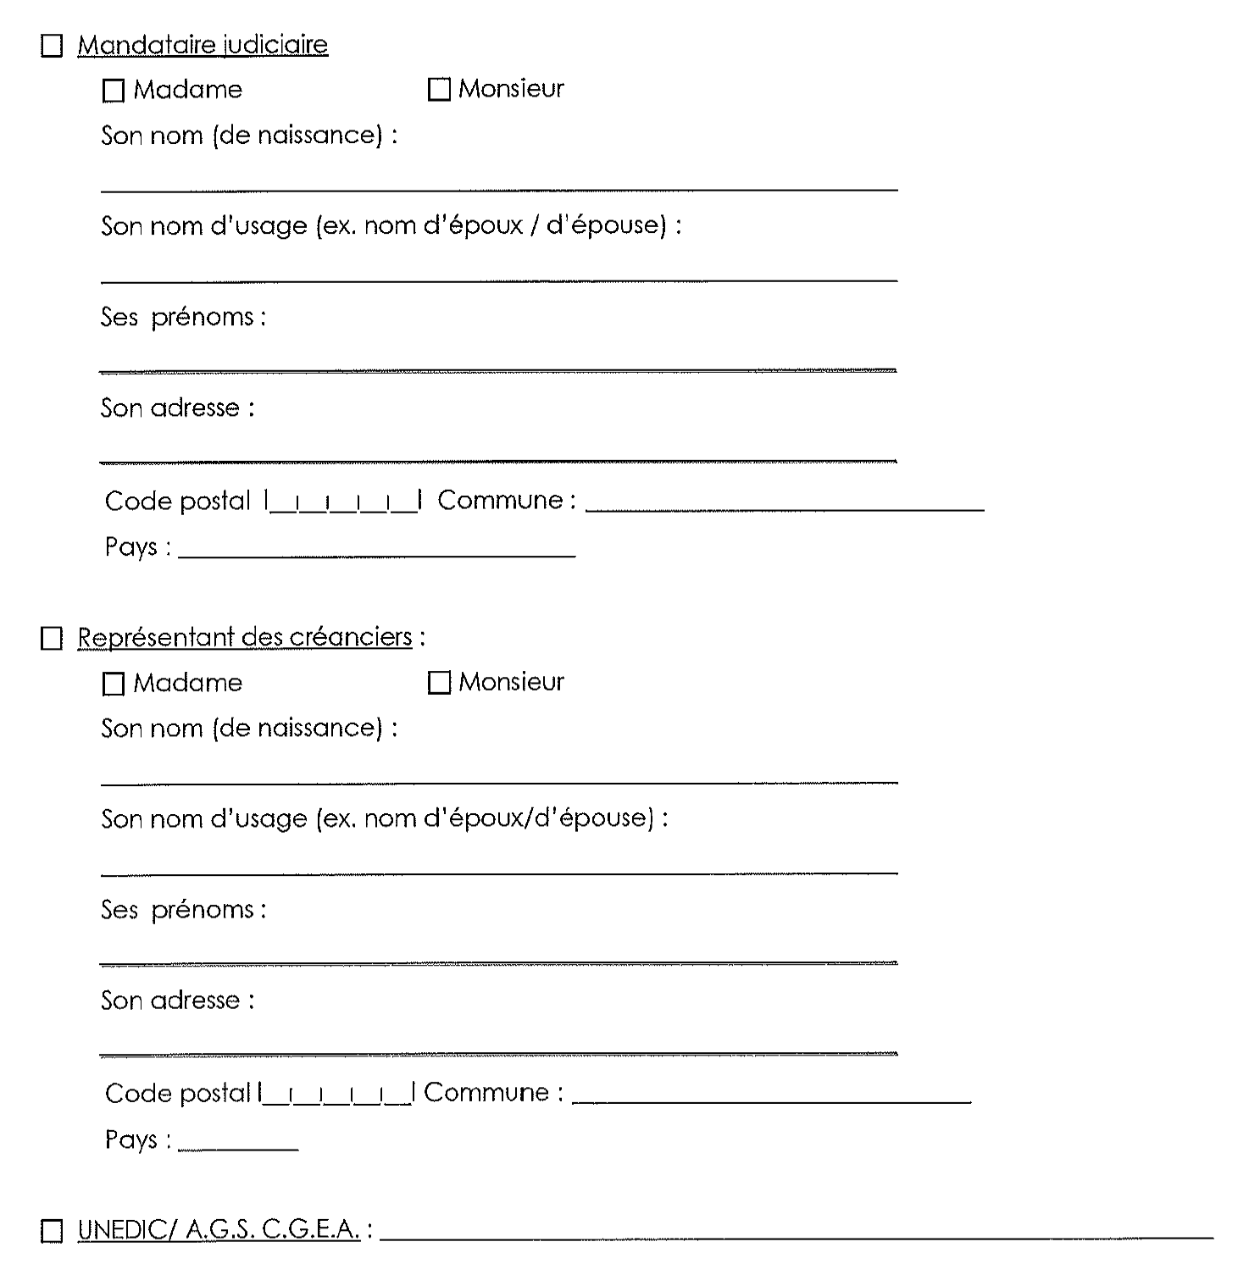

Slide 24
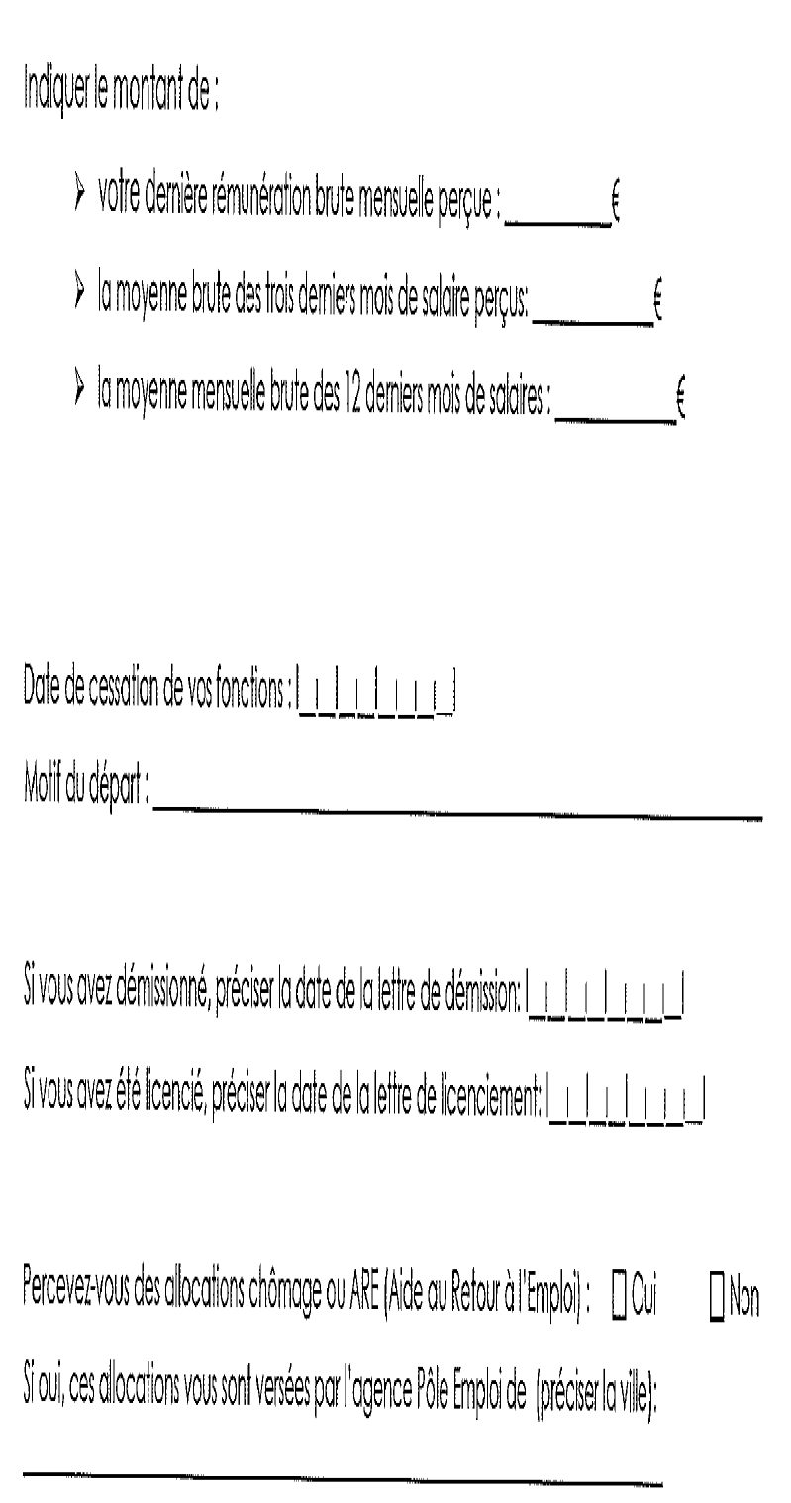

Slide 25
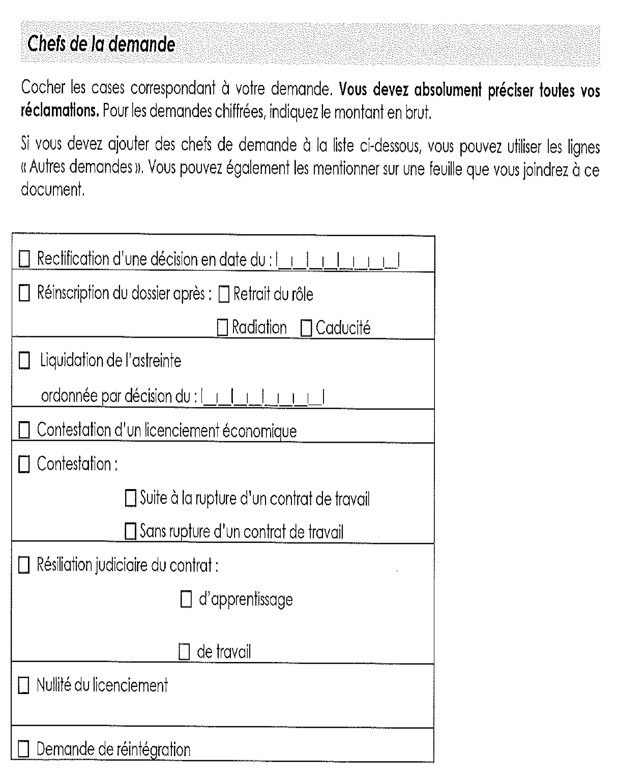

Slide 26
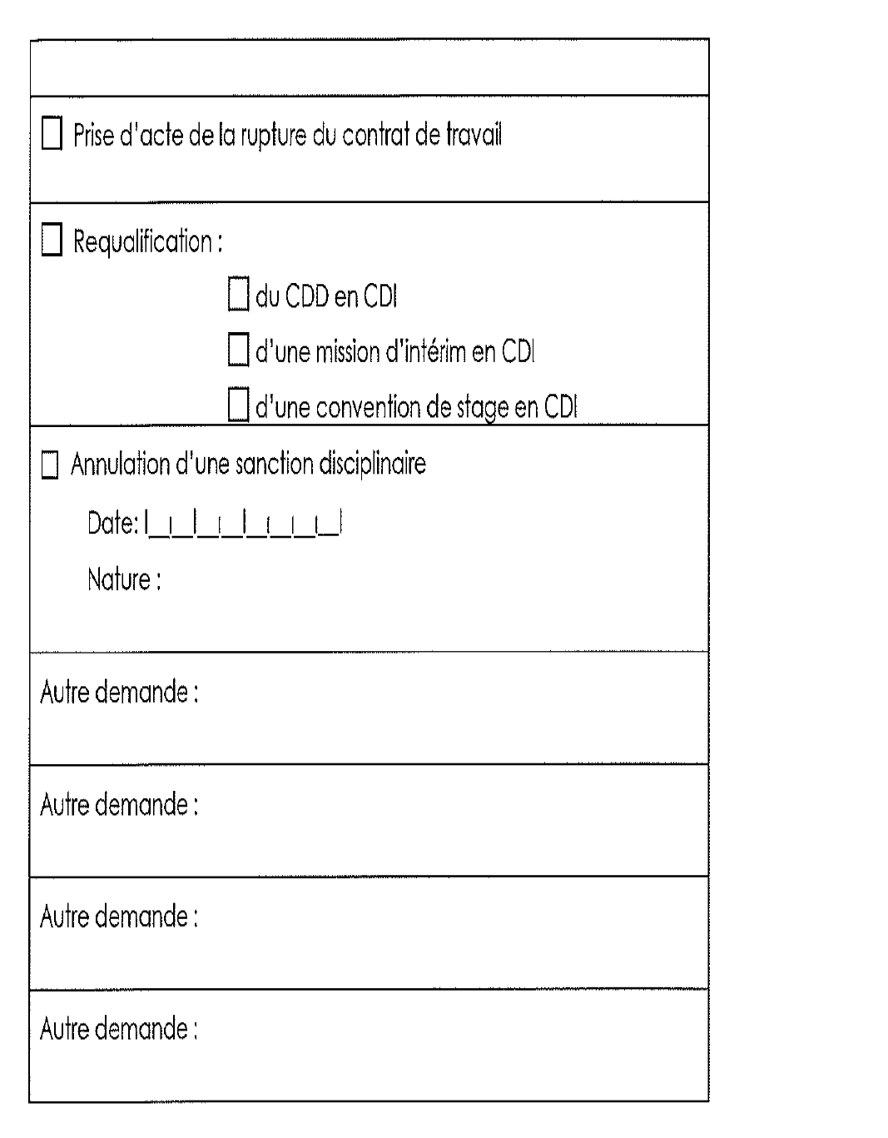

Slide 27
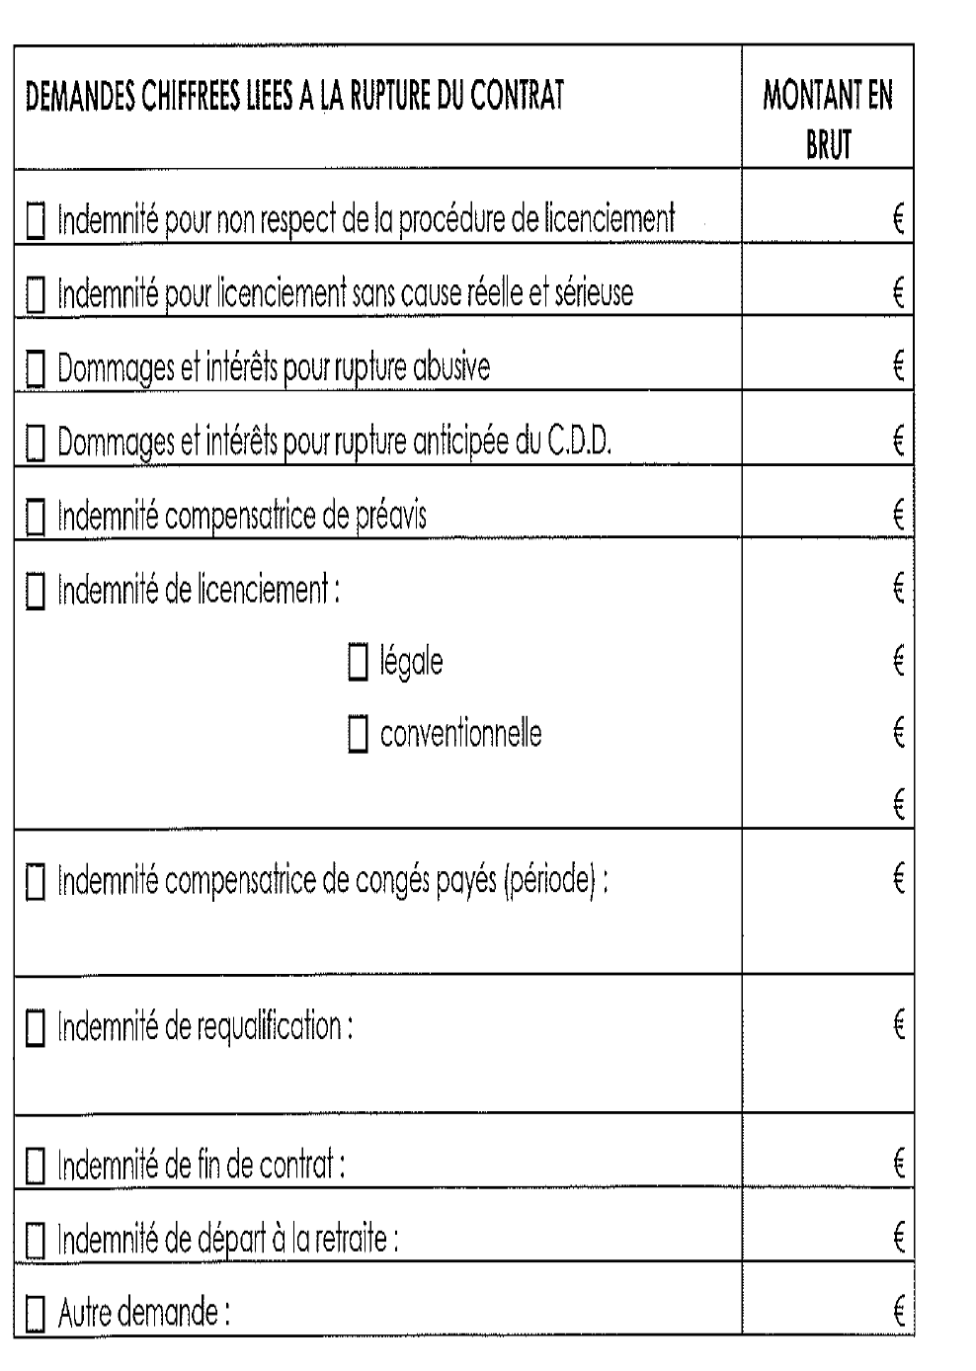

Slide 28
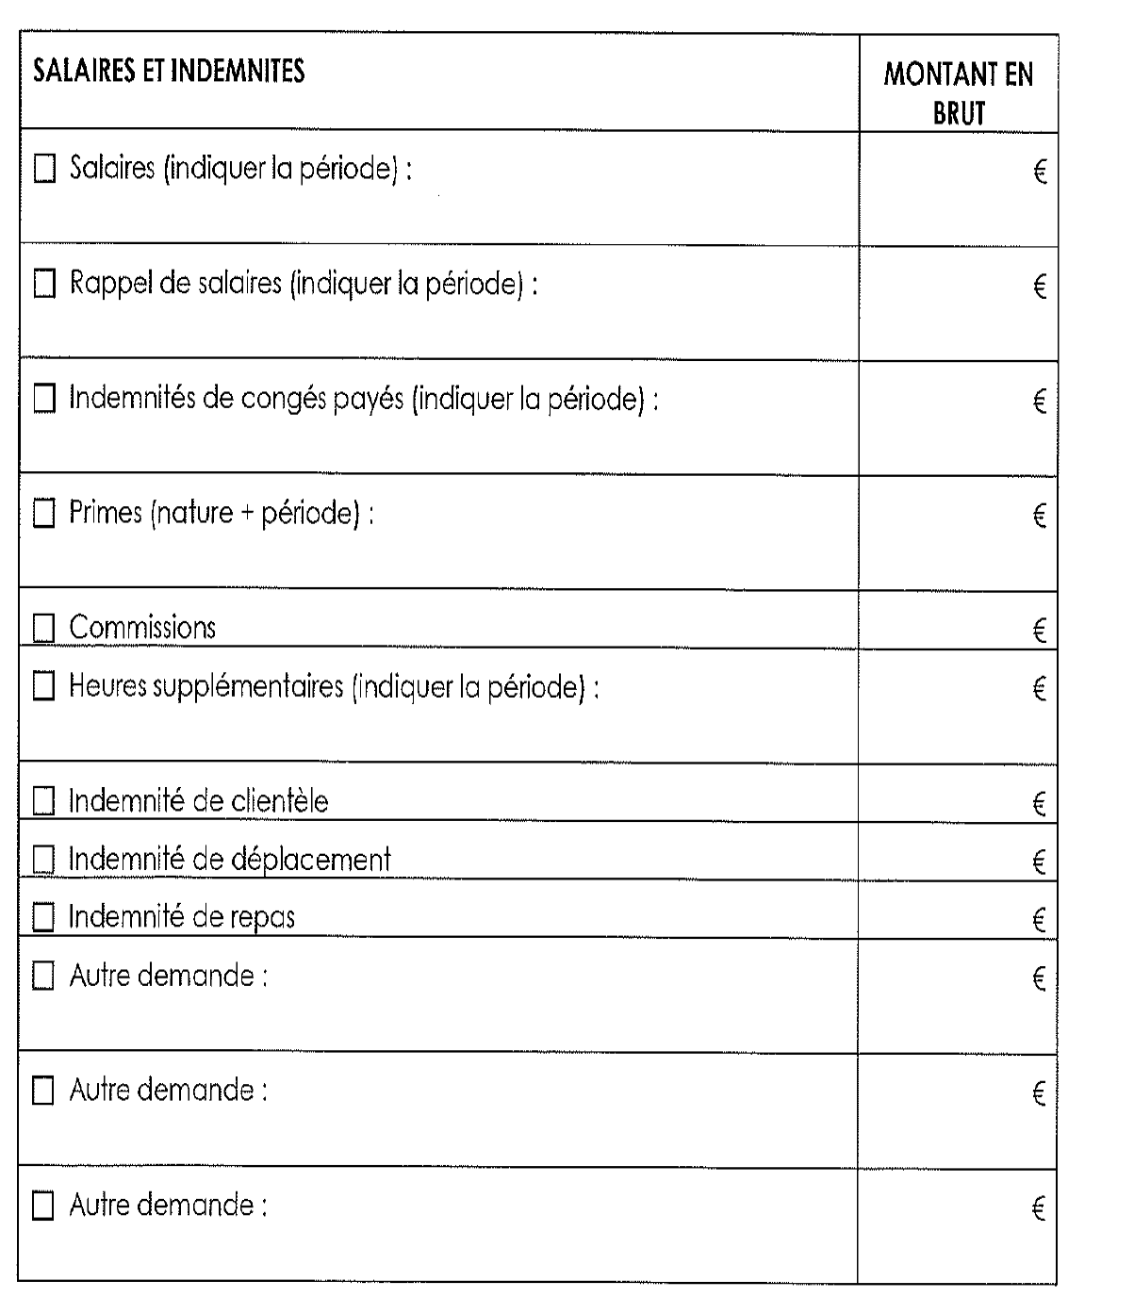

Slide 29
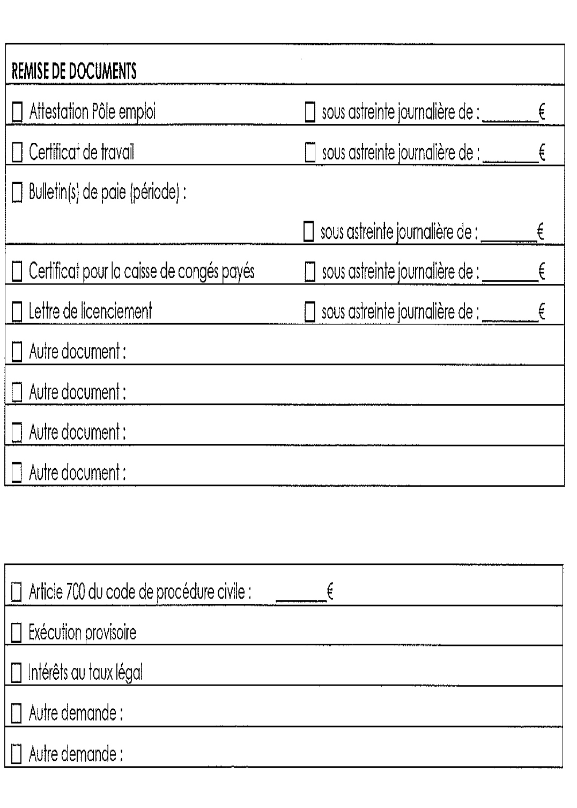

Slide 30
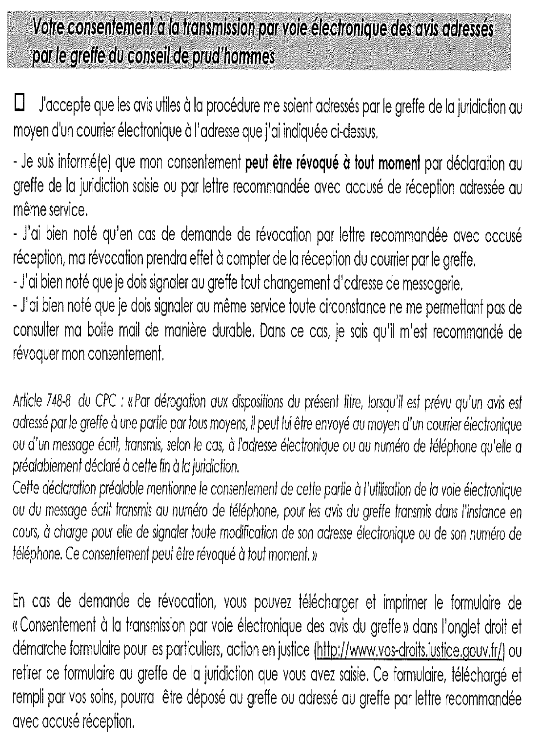

Slide 31
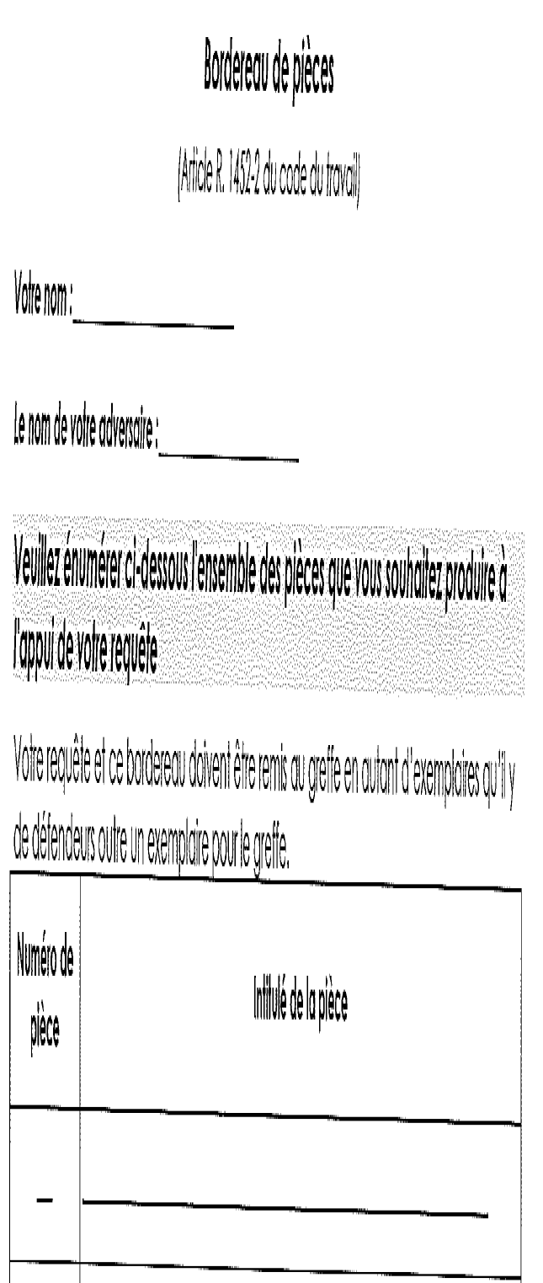
La saisine contient un exposé sommaire des demandes, mais également un bordereau récapitulatif des pièces communiquées.
Elle est signée par le demandeur.

Slide 32
1/ Ce n’est que si les parties n’ont pas respecté le calendrier de procédure que la péremption de l’instance peut être constatée :
2/ L’explication des moyens de droit et de fait dans la saisine par le demandeur est prescrite à peine de nullité :
3/ Le demandeur doit, à peine de nullité, justifier de l’accomplissement de démarches amiables pour saisir le CPH :
?
VRAI/FAUX
CE QU’IL NE FALLAIT PAS MANQUER
?

Slide 33
4/ Le défendeur est tenu, dans les 8 jours de la réception de la convocation par LRAR, de fournir les pièces dont il souhaite faire état devant le bureau de conciliation et d’orientation :
5/ Le défendeur, même s’il ne justifie pas d’un motif légitime, peut demander à être exempté de comparaître devant le BCO :
6/ Depuis le 1er août 2016, l’avocat a une dispense générale de justifier d’un mandat de concilier de son client :
7/ Les conclusions récapitulatives ne sont pas systématiquement obligatoires :
?
VRAI/FAUX
CE QU’IL NE FALLAIT PAS MANQUER
?

Slide 34
Chapitre 2
Le bureau de conciliation et d’orientation
1- La conciliation des parties
2- L’orientation de l’affaire en cas d’échec partiel ou total de la conciliation
3- L’absence de comparution
4- La mise en état
5- Le pouvoir de résolution amiable des différends
6- Le pouvoir de statuer sur la compétence des sections
7- L’homologation des accords issues de la médiation et de la conciliation conventionnelles, de la procédure participative

Slide 35
Chapitre 2 : Le bureau de conciliation et d’orientation
1- La conciliation des parties
1-1 Composition du bureau
Le BCO se compose toujours d’un conseiller prud’homme employeur et d’un conseiller prud’homme salarié. Comme auparavant, le roulement est organisé entre tous les conseillers prud’hommes par le règlement intérieur.
Toutefois, certains conseillers prud’hommes peuvent être affectés par priorité à ce bureau, afin de se spécialiser dans la conciliation.

Slide 36
Chapitre 2 : Le bureau de conciliation et d’orientation
1-2 Organisation des séances de conciliation
Si nécessaire, il conviendra d’augmenter le nombre de séances du bureau, dorénavant également chargé de la mise en état. Il sera possible de distinguer :
d’une part, la séance lors de laquelle sont appelées les affaires nouvelles.
Si une partie ne comparaît pas, il peut être procédé directement au jugement.
Si les parties comparaissent, la séance est consacrée à la tentative de conciliation et en cas d’échec à l’orientation de l’affaire vers l’une des trois formations de jugement.
Si l’affaire n’est pas en état d’être immédiatement jugée, est adopté un calendrier de mise en état prévoyant l’échange de pièces et fixant la date d’audience.
d’autre part, une séance permettant d’examiner l’avancement des dossiers pour lesquels un calendrier a été fixé. Cet examen peut avoir lieu sans faire comparaître les parties si celles-ci ont été autorisées à ne pas se présenter ou bien en les faisant comparaître lorsque la difficulté le justifie (injonctions de conclure ou de produire des pièces non respectées).

Slide 37
Chapitre 2 : Le bureau de conciliation et d’orientation
1-2 Le déroulement de la séance de conciliation
Il est possible de préparer la séance de conciliation, les pièces ayant été communiquées. Rien n’interdit que des pièces qui n’ont pas été produites en amont de la séance le soient lors de celle-ci.
En cas de litige relatif à la régularité du licenciement, le bureau de conciliation et d'orientation peut proposer d'y mettre un terme par accord qui prévoyant le versement par l'employeur au salarié d'une indemnité forfaitaire en référence au barème fixé par décret.
Le procès-verbal constatant l'accord vaut renonciation des parties à toutes réclamations et indemnités relatives à la rupture du contrat de travail.

Slide 38
Chapitre 2 : Le bureau de conciliation et d’orientation
Le barème est déterminé comme suit :
deux mois de salaire si le salarié justifie chez l'employeur d'une ancienneté inférieure à deux ans ;
quatre mois de salaire si le salarié justifie chez l'employeur d'une ancienneté comprise entre deux ans et moins de huit ans ;
huit mois de salaire si le salarié justifie chez l'employeur d'une ancienneté comprise entre huit ans et moins de quinze ans ;
dix mois de salaire si le salarié justifie chez l'employeur d'une ancienneté comprise entre quinze ans et vingt-cinq ans ;
quatorze mois de salaire si le salarié justifie chez l'employeur d'une ancienneté supérieure à vingt-cinq ans.

Slide 39
Chapitre 2 : Le bureau de conciliation et d’orientation
2- L’orientation de l’affaire en cas d’échec partiel ou total de la conciliation
2-1 Les différentes orientations possibles
1- Le renvoi vers le bureau de jugement dans sa composition restreinte (1 conseiller employeur, 1 conseiller salarié), possible uniquement lorsque le litige porte sur un licenciement ou une demande de résiliation judiciaire du contrat de travail et que les parties sont d’accord.
La procédure est accélérée : il doit être statué dans les trois mois de la décision d’orientation.
Au vu des délais applicables, il est souhaitable que l’affaire qui fait l’objet d’une telle orientation soit déjà en état d’être jugée.
2- Le renvoi vers le bureau de jugement : 2 conseillers employeur, 2 conseillers salarié présidé par le juge du TGI intervient soit sur accord des parties, soit si la nature du litige le justifie. Il faut prendre en compte la difficulté en droit ou en fait, le nombre de parties en cause, ou que la question posée présente un caractère nouveau ou de principe.
3- Par défaut, le dossier est renvoyé devant le bureau de jugement composé de quatre conseillers prud’hommes.

Slide 40
Chapitre 2 : Le bureau de conciliation et d’orientation
2-2 Le régime de l’orientation
La décision d’orientation étant une mesure d’administration judiciaire, le bureau de conciliation n’a pas à la motiver. Toutefois, rien n’interdit qu’il fasse connaître aux parties les raisons qui le conduisent à ne pas orienter l’affaire vers une formation sollicitée par les parties.
L’orientation de l’affaire devrait en principe avoir lieu le jour même de la séance de conciliation, afin qu’elle emprunte au plus tôt le circuit le plus pertinent. Toutefois, rien n’interdit que l’orientation soit décidée après que la mise en état ait commencé.
Une fois la décision d’orientation prise, le greffier avise par tous moyens les parties qui ne l’auraient pas été verbalement de la date d’audience.

Slide 41
Chapitre 2 : Le bureau de conciliation et d’orientation
2-3 La possibilité dans tous les cas de tenir l’audience sur le champ
Lorsque l'affaire est en état d'être immédiatement jugée et si l'organisation des audiences le permet, l’audience du bureau de jugement peut avoir lieu sur le champ, en composition restreinte.

Slide 42
Chapitre 2 : Le bureau de conciliation et d’orientation
3- La mise en état
3-1 Le calendrier de procédure
Le BCO est responsable de la mise en état jusqu’à la date de l’audience.
Il lui revient d’adopter un calendrier de procédure en définissant des délais, arrêtés « après avis des parties ». En effet, un échange avec les parties sur les spécificités de chaque dossier éclairera les conseillers prud’hommes sur le délai nécessaire à une mise en état de qualité.
Le bureau doit veiller au respect délais fixés.
Le bureau peut dispenser une partie de se présenter à nouveau devant lui. La mise en état ne suppose en effet pas nécessairement la comparution personnelle des parties, les juges devant seulement s’assurer que les pièces et éventuelles conclusions sont produites dans les délais impartis.

Slide 43
Chapitre 2 : Le bureau de conciliation et d’orientation
3-2 Les mesures d’instructions
L’obligation de justifier d’un motif légitime de représentation est supprimée.
Elle n’empêche pas le juge d’« entendre les parties elles-mêmes », s’il estime que cette audition est de nature à l’éclairer ou encore à favoriser une issue amiable. Ainsi, le bureau de conciliation peut, à tout stade de la procédure, ordonner la comparution personnelle d’une ou de plusieurs parties.
Le juge peut également « inviter les parties à fournir les explications » de fait ou de droit « qu’il estime nécessaires à la solution du litige ». Les conseillers doivent ainsi analyser les éléments produits et inviter les parties à produire toute explication utile dans le respect des principes directeurs du procès.
Lorsqu’une partie n’a pas déféré à la simple demande d’explication, il est possible de faire une mise en demeure de produire des éléments.
Les conseillers prud’hommes chargés de la mise en état peuvent entendre toute personne dans le cadre de l’enquête.
De manière générale, peuvent être ordonnées toutes mesures d’instruction.

Slide 44
Chapitre 2 : Le bureau de conciliation et d’orientation
3-3 La désignation de conseillers rapporteurs
Le législateur a entendu réaffirmer la possibilité de désigner un ou deux conseillers rapporteurs, cette possibilité étant très peu utilisée.
Ces conseillers désignés prescrivent toutes mesures nécessaires à la mise en état du dossier.
La décision de désignation du BCO est non susceptible de recours et fixe un délai pour l’exécution de la mission. La décision est prise lors de la première séance, ou ultérieurement.

Slide 45
Chapitre 2 : Le bureau de conciliation et d’orientation
Les conseillers rapporteurs disposent des pouvoirs « de mise en état » : ordonner des mesures d’instruction, sanctionner le défaut de diligence des parties.
En revanche, ils n’ont ni le pouvoir d’orienter l’affaire, ni le pouvoir d’ordonner les mesures provisoires, ces prérogatives appartenant au BCO.
Le ou les conseillers rapporteurs conservent le pouvoir de concilier les parties.
Leurs décisions sont exécutoires par provision et n’ont pas autorité de la chose jugée au principal. Elles ne peuvent faire l’objet d’un recours qu’avec le jugement sur le fond.
Le secret professionnel des agents de contrôle est inopposable au conseiller rapporteur, en matière de renseignements et documents relatifs au travail dissimulé, au marchandage ou au prêt illicite de main-d'œuvre dont ils disposent.
La désignation de conseillers rapporteurs présente l’intérêt qu’ils pourront, comme c’était déjà le cas, faire partie de la formation de jugement : ils peuvent faire un rapport à l’audience de jugement, ce qui est de nature à éclairer le bureau de jugement, quelle que soit la formation choisie et accroît la qualité des débats, ceux-ci pouvant se concentrer sur les points les plus difficiles.

Slide 46
Chapitre 2 : Le bureau de conciliation et d’orientation
3-4 Le suivi du dossier
Le suivi se fait lors de la tenue des séances du bureau de conciliation et d’orientation, soit avec comparution des parties lorsque celle-ci est nécessaire, soit par la seule vérification du respect du calendrier.
Des séances peuvent être spécialement tenues aux fins de mise en état.
Il n’est pas obligatoire que le dossier qui fait l’objet d’une mise en état soit suivi par les conseillers prud’hommes qui ont procédé à la tentative de conciliation.
Il est permis que certains conseillers soient affectés en priorité au BCO. Dès lors, il est tout à fait envisageable dans les juridictions de taille importante, en particulier celles comprenant plusieurs chambres au sein de chaque section, qu’un ou deux conseillers suivent le cours de la mise en état d’un dossier ou d’une série de dossiers jusqu’à la fixation de la date d’audience.

Slide 47
Chapitre 2 : Le bureau de conciliation et d’orientation
3-5 La sanction du défaut de diligences
A défaut pour les parties de respecter le calendrier de mise en état, le BCO pourra radier l’affaire ou la renvoyer à la première date utile devant le bureau de jugement.
Le renvoi devant le bureau de jugement vise en pratique le défaut de diligence du défendeur, par exemple lorsqu’il n’a pas conclu dans les délais impartis.
Le renvoi devant le bureau de jugement sera également ordonné lorsqu’une partie ne produit pas les documents et justifications demandées par les conseillers chargés de la mise en état. Il revient alors au bureau de jugement de tirer toute conséquence de l’abstention de la partie ou de son refus.

Slide 48
Chapitre 2 : Le bureau de conciliation et d’orientation
5- Le pouvoir de résolution amiable des différends
Le BCO ou le BJ peut, quel que soit le stade de la procédure :
1° après avoir recueilli l’accord des parties, désigner un médiateur afin de les entendre et de confronter leur points de vue pour permettre de trouver une solution au litige qui les oppose. Cette médiation judiciaire ne peut excéder trois mois, renouvelable une fois pour la même durée.
2° enjoindre aux parties de rencontrer un médiateur qui les informe sur l’objet et le déroulement de la mesure. Les bureaux de conciliation et de jugement peuvent faire injonction de prendre attache avec ce médiateur. Cela peut permettre au conseil de prud’hommes de désigner un médiateur dans un litige où il l’estime opportun.
A l’issue de la médiation judiciaire et si les parties sont parvenues à un accord, la formation du conseil de prud’hommes ayant ordonné cette mesure peut homologuer cet accord.
Si les parties ne sont parvenues qu’à un accord partiel ou à aucun accord, l’instance se poursuit.

Slide 49
Chapitre 2 : Le bureau de conciliation et d’orientation
6- Le pouvoir de statuer sur la compétence des sections
La difficulté ou la contestation résultant de l'attribution des dossiers entre sections ne pourra dorénavant être soulevée que devant le BCO, ou avant toute défense au fond lorsque le BJ est directement saisi.
Une contestation formée à l’audience du BJ est donc irrecevable en principe.
Les difficultés ou contestations continuent d’être tranchées par le Président du Conseil de prud’hommes, après avis du Vice Président.
S’il estime que le BCO ou le BJ qui était saisi l’a été à tort, le président du CPH désigne par ordonnance la section à laquelle l’affaire est renvoyée, celle-ci étant donc reprise, selon le cas, par le bureau de conciliation ou par le bureau de jugement, dans l’état où elle se trouvait précédemment.
L’ordonnance du Président est une mesure d’administration judiciaire, insusceptible de recours.

Slide 50
Chapitre 2 : Le bureau de conciliation et d’orientation
7- L’homologation des accords issues de la médiation et de la conciliation conventionnelles, de la procédure participative
7-1 médiation et conciliation conventionnelles
La médiation conventionnelle est applicable à tout différend qui s’élève à l’occasion d’un contrat de travail au travers du recours, d’un commun accord, à un médiateur ou conciliateur de justice.
Si la médiation conventionnelle échoue, les parties conserveront toujours la possibilité de saisir le Conseil, étant souligné que la prescription pendant le cours de cette mesure de médiation est suspendue.

Slide 51
Chapitre 2 : Le bureau de conciliation et d’orientation
7-2 Procédure participative
Elle permet aux parties à un différend de rechercher une solution consensuelle, chacune avec l’assistance de leur avocat.
Tant qu’elle est en cours, la convention de procédure participative rend irrecevable tout recours au juge pour qu’il statue sur le litige. Les parties conservent le droit de saisir le juge en cas d’échec de la procédure.
Le BCO homologue et donne force exécutoire à l’accord issu d’un mode de résolution amiable des différends.
Le bureau de conciliation et d’orientation statue sans débat sur la requête qui lui est présentée aux fins d’homologation, sauf s’il estime nécessaire d’entendre les parties.

Slide 52
1/ Dans quels cas le litige peut être soumis à la composition restreinte du bureau de jugement ?
heures supplémentaires licenciement
démission prise d’acte de la rupture
demande en résiliation judiciaire du contrat de travail
2/ L’orientation de l’affaire peut être décidée :
en tout état de cause au cours de la mise en état
au moment de la première convocation devant le BCO
3/ Le calendrier de procédure est adopté après avis des parties :
conforme consultatif
4/ Les parties peuvent s’opposer à la désignation d’un conseiller rapporteur :
dans les 8 jours de la désignation
dans les 15 jours de la désignation
elles ne le peuvent pas
?
QUIZZ
CE QU’IL NE FALLAIT PAS MANQUER
?

Slide 53
5/ Lorsque le BCO est composé de deux conseillers spécialisés dans la conciliation, il peut s’agir :
de deux salariés de deux employeurs
d’un salarié et d’un employeur
6/ Quelles sont les sanctions du non-respect du calendrier de procédure?
la caducité de la demande
la radiation le renvoi devant le BJ
le jugement sur-le-champ de l’affaire
7/ La médiation conventionnelle est possible en matière de :
litiges transfrontaliers heures supplémentaires
licenciement pour motif économique
prise d’acte de la rupture du contrat de travail
8/ L’ordonnance du Président s’agissant de la section compétente est :
susceptible d’appel insusceptible de recours
?
QUIZZ
CE QU’IL NE FALLAIT PAS MANQUER
?

Slide 54
Chapitre 3
Le bureau de jugement
1- La mise en état
2- Le déroulement de l’audience
3- La mise en délibéré et le prononcé du jugement
4- La création d’un nouveau référé : le référé en la forme
5- L’absence de comparution d’une partie

Slide 55
Chapitre 3 : Le bureau de jugement
1- La mise en état
Lorsque l’affaire n’est pas en état d’être jugée devant le bureau de jugement, celui-ci peut assurer sa mise en état et et a des pouvoirs identiques à ceux du bureau de conciliation et d’orientation (calendrier de procédure, mesures d’instruction, désignation de conseillers rapporteurs …).
Le bureau de jugement peut dispenser une partie qui en fait la demande de se présenter à une audience ultérieure. Dans ce cas, la communication entre les parties est faite par lettre recommandée avec demande d’avis de réception ou par notification entre avocats et il en est justifié auprès du bureau de jugement dans les délais impartis.
Le jugement rendu dans ces conditions est contradictoire. Néanmoins, le bureau de jugement a toujours la faculté d’ordonner que les parties se présentent devant lui.

Slide 56
Chapitre 3 : Le bureau de jugement
2- Le déroulement de l’audience
Lorsqu’il appelle une affaire à l’audience pour la juger, le bureau de jugement veille au respect du calendrier imparti.
Sont écartés des débats les prétentions, moyens et pièces communiqués sans motif légitime après la date fixée pour les échanges et dont la tardiveté porte atteinte aux droits de la défense.
Le bureau de jugement pourra mettre l’affaire en délibéré sans avoir à examiner la prétention, le moyen ou la pièce en question, tout en justifiant des raisons pour lesquelles il exclut ces éléments des débats.

Slide 57
Chapitre 3 : Le bureau de jugement
3- La mise en délibéré et le prononcé du jugement
3-1 La décision peut être rendue à l’issue des débats
Cette possibilité de rendre la décision sur le siège doit rester exceptionnelle et ne s’appliquer qu’aux cas les plus simples, la multiplicité des demandes et l’examen des moyens avancés de part et d’autre rendant généralement impossible une décision immédiate. Toutefois, lorsque le bureau de jugement s’estime en mesure de rendre immédiatement sa décision, les exigences de l’impartialité objective recommandent qu’il se retire préalablement pour délibérer.
En outre, cela suppose en pratique que la décision rendue puisse être sur-le-champ formalisée et signée.

Slide 58
Chapitre 3 : Le bureau de jugement
3-2 La date du délibéré est communiquée par le Président
L’information donnée aux parties s’agissant de la date du prononcé n’incombe pas au greffier d’audience mais au président. Il est donc indispensable que celui-ci s’assure dès avant l’audience auprès du greffe des dates disponibles pour le prononcé.
Le délai jusqu’à la date du prononcé doit permettre l’examen nécessaire au traitement de l’affaire sans excéder un délai raisonnable. Il est indispensable qu’à la date fixée pour le délibéré la décision soit formalisée et signée.

Slide 59
Chapitre 3 : Le bureau de jugement
3-3 Le prorogé du jugement doit être nécessairement motivé
S’il décide de renvoyer le prononcé du jugement à une date ultérieure, le président en avise les parties par tous moyens. Cet avis comporte les motifs de la prorogation ainsi que la nouvelle date à laquelle la décision sera rendue.
La décision de proroger un délibéré doit conserver un caractère exceptionnel et il est de la responsabilité du président d’audience d’en informer les parties avant la date de délibéré initialement fixée, par un avis exposant les motifs de la prorogation et la nouvelle date de délibéré.
L’envoi matériel de cet avis par tous moyens relève des diligences du greffe. Il est donc essentiel que le président d’audience informe suffisamment à l’avance le greffe de sa décision de proroger le délibéré, en lui communiquant les motifs de cette prorogation.

Slide 60
Chapitre 3 : Le bureau de jugement
4- L’absence de comparution
4-1 Non comparution du défendeur
Lorsque le défendeur ne comparaît pas le jour du jugement, il est statué sur le fond. Toutefois, si le défendeur a justifié en temps utile d'un motif légitime, il est avisé par tous moyens de la prochaine audience du bureau de jugement.
Cette règle s’applique que l’affaire ait été transmise par le bureau de conciliation et d’orientation ou relève d’un cas de saisine directe du bureau de jugement.

Slide 61
Chapitre 3 : Le bureau de jugement
4-2 Non comparution du demandeur
Plusieurs possibilités s’offrent au BJ, selon le cas :
le défendeur peut requérir un jugement sur le fond qui sera contradictoire. Cela suppose cependant que le bureau de jugement s’assure que les prétentions du défendeur ont été préalablement notifiées au demandeur ;
le bureau de jugement peut, même d’office, déclarer caduque la requête (ou la citation lorsque l’instance a été introduite par assignation). La déclaration de caducité peut être rapportée si le demandeur fait connaître au greffe dans un délai de quinze jours le motif légitime qu’il n’aurait pas été en mesure d’invoquer en temps utile. La spécificité est que le demandeur est alors avisé par tous moyens et le défendeur convoqué par lettre recommandée avec demande d’avis de réception.
Désormais, en cas de caducité, l’instance ne peut être reprise qu’à condition que le demandeur justifie d’un motif légitime d’absence justifiant que la déclaration de caducité soit rapportée.
Il en va de même que l’affaire ait été transmise par le BCO (le demandeur ayant par hypothèse comparu) ou qu’elle relève d’un cas de saisine directe du bureau de jugement.

Slide 62
1/ Dans le cadre de la mise en état, le BJ a des pouvoirs plus étendu que le BCO :
2/ Les pièces peuvent être écartées des débats en cas de non-respect du calendrier de procédure :
3/ Le BJ peut-il pour écarter une pièce des débats :
4/ Le prononcé du jugement sur-le-champ est possible en matière d’heures supplémentaires :
4/ Le bureau de jugement peut-il appliquer le barème des indemnités forfaitaires :
?
VRAI/FAUX
CE QU’IL NE FALLAIT PAS MANQUER
?

Slide 63
Chapitre 4
La procédure d’appel
1- Représentation obligatoire par avocat ou défenseur syndical
2- Evolution de l’instance

Slide 64
Chapitre 4 : La procédure d’appel
1- Représentation obligatoire par avocat ou défenseur syndical
L’appel est pour les appels interjetés depuis le 1er août 2016, régi par la procédure avec représentation obligatoire, et impose donc aux parties de recourir à un avocat ou à un défenseur syndical.
Dans ses rapports avec l’autre partie ou avec le greffe, le défenseur syndical est dispensé d’avoir recours à la communication électronique prévue classiquement dans le cadre de la procédure d’appel avec représentation obligatoire, le défenseur syndical n’ayant pas accès au RPVA.

Slide 65
Chapitre 4 : La procédure d’appel
Ainsi, les actes de procédure effectués par le défenseur syndical peuvent être établis sur support papier et remis au greffe. Dans ce cas, la déclaration d’appel est remise au greffe en autant d’exemplaires qu’il y a de parties destinataires, plus deux. La remise est constatée par la mention de sa date et le visa du greffier sur chaque exemplaire, dont l’un est immédiatement restitué.
Il en résulte que le défenseur syndical devra établir sur support papier les actes à destination du greffe ainsi que ceux destinés au représentant de son adversaire.
L’avocat qui a pour contradicteur un défenseur syndical devra désormais avoir recours à la voie électronique, en ce qui concerne les actes de procédure remis à la juridiction. En revanche, le défenseur syndical n’ayant pas accès au RPVA, les actes qui lui sont destinés devront avoir lieu par voie de notification.

Slide 66
Chapitre 4 : La procédure d’appel
2- Evolution de l’instance
Le droit commun de l’instance d’appel devient applicable en matière prud’homale.
Aussi, « à peine d’irrecevabilité relevée d’office, les parties ne peuvent soumettre à la cour de nouvelles prétentions, si ce n’est pour opposer compensation, faire écarter les prétentions adverses ou faire juger les questions nées de l’intervention d’un tiers, ou de la survenance ou de la révélation d’un fait ».

Slide 67
ACTUALISATION DE JP

Slide 68
Changement des attributions et du niveau de responsabilité sans modification de la qualification
Lorsque l'étendue des fonctions et le niveau de responsabilité du salarié sont fortement réduits, il y a modification du contrat nécessitant l'accord du salarié même si la rémunération ou la qualification ne sont pas affectées.
Tel est le cas du salarié privé d'une partie de ses responsabilités consistant dans l'encadrement et le suivi d'une équipe d'ingénieurs.
Cass. soc., 4 nov. 2015, n° 13-14.412

Slide 69
Rémunération variable établie en fonction d'objectifs définis contractuellement
Dès lors que la définition des objectifs servant de base au calcul de la rémunération variable est contractualisée, la modification des objectifs suppose l'accord du salarié. Le refus opposé par le salarié de modifier ces objectifs ne constitue pas en soi une cause de licenciement.
Cass. soc., 22 sept. 2015, n° 14-11884

Slide 70
Suppression ou réduction d'un avantage ou des frais professionnels
la suppression d'une indemnité de logement régulièrement perçue depuis 11 ans en raison d'une mutation.
Cass. soc., 4 févr. 2015, n° 13-26284
La suppression unilatérale par l'employeur d'un avantage en nature, qui constitue un élément de rémunération, caractérise un manquement contractuel justifiant l'allocation de dommages-intérêts.
Cass. soc., 4 févr. 2015, n° 13-24151

Slide 71
La faute grave
Mentir dans son CV sur son expérience professionnelle chez un concurrent peut justifier un licenciement pour faute grave
Il a été retenu, à juste titre, que le salarié avait volontairement dissimulé la réalité de sa situation professionnelle en faisant croire à 3 reprises qu'il avait été engagé par une entreprise concurrente de son employeur alors que la présence du salarié dans cette entreprise avait été considérée comme déterminante pour son embauche. Elle en conclut que ces faits font ressortir l'existence de manœuvres dolosives du salarié rendant impossible la poursuite des relations contractuelles. Cass. soc., 25 nov. 2015, n° 14-21.521

Slide 72
La faute grave
L'employeur n'est pas fondé à licencier une salariée pour faute grave s'il s'avère que son comportement était en réalité dû à une surcharge de travail importante.
Une infirmière coordinatrice « craque » et près avoir notamment hurlé qu'elle comptait bien « couler la boîte », elle quitte précipitamment son poste et se fait immédiatement arrêter par son médecin. Elle est licencié pour faute grave.
La Cour de cassation a a estimé qu'il fallait effectivement vérifier si, en réalité, « la dégradation de l'état de santé de la salariée ne résultait pas d'une charge ou d'horaires de travail excessifs » et si « son comportement ne pouvait être justifié par une surcharge de travail importante ».
Cass. soc., 17 juin 2015, n°14-11486

Slide 73
Harcèlement Moral
Dénonciation d'un harcèlement: pas de mauvaise foi, pas de licenciement.
Un employeur qui souhaite sanctionner un salarié pour avoir dénoncé, à tort, un harcèlement, doit impérativement établir la mauvaise foi du salarié. A défaut, la sanction sera annulée par les juges.
Et cette mauvaise foi ne peut résulter que de la connaissance par le salarié de la fausseté des faits qu'il dénonce.
Cass. soc., 10 juin 2015, n° 14-13.318

Slide 74
Le salarié peut-il être licencié pour demande de résiliation judiciaire ?
L'employeur "reprochait au salarié dans la lettre de licenciement d'avoir saisi la juridiction prud'homale d'une demande en résiliation de son contrat de travail". Ce grief constitue une "atteinte à la liberté fondamentale" [la liberté d'ester en justice] et "entraînait à lui seul la nullité du licenciement".
Cass. soc., 3 févr. 2016, n° 14-18.600

Slide 75
Faute lourde
Dans deux arrêts du 22 octobre 2015, la Cour de cassation précise sa définition de la faute lourde, qui se caractérise ainsi par "l'intention de nuire à l'employeur, laquelle implique la volonté du salarié de lui porter préjudice dans la commission du fait fautif et ne résulte pas de la seule commission d'un acte préjudiciable à l'entreprise".
Un salarié avait détourné sur son compte personnel une somme de 60 000 euros venant en règlement partiel, par un client, d'une facture correspondant à la livraison d'une commande de vins. La Cour de cassation en à déduit une absence de faute lourde.
L’autre salarié s'était fait octroyer diverses augmentations, acomptes sur salaires de plusieurs milliers d’euros, sans prévoir les modalités de remboursement, et avait fait bénéficier d'avantages anormaux à deux salariés, dont sa soeur qu'il avait engagée. La Cour de cassation en à déduit une absence de faute lourde. Cass. soc., 22 oct. 2015, n° 14-11.291

Slide 76
Actualité : Cons. const., 2 mars 2016, n° 2015-523 QPC
Licenciement pour faute lourde : le salarié a droit à ses congés payés
Le Conseil constitutionnel juge que la privation des indemnités de congés payés en cas de licenciement pour faute lourde n'est pas conforme à la Constitution. Cette décision s'applique immédiatement et aux contentieux en cours.

Slide 77
Un motif non disciplinaire
Une cour d'appel ne peut pas relever, pour dire le licenciement fondé sur une cause réelle et sérieuse, que les griefs visés dans la lettre de licenciement s'analysent plus comme motifs d'une insuffisance professionnelle que comme fondement d'une faute grave, et que cette insuffisance est nettement caractérisée.
En statuant ainsi, alors que l'employeur s'étant placé sur le terrain disciplinaire en prononçant le licenciement pour faute grave, la cour d'appel, qui ne pouvait requalifier le licenciement en licenciement pour insuffisance professionnelle sans caractériser une faute imputable à la salariée, n'a pas
Cass. soc., 17 janv. 2013, n°12-10051

Slide 78
Appréciation de l’insuffisance
Les juges doivent, pour établir ou non la réalité de l'insuffisance professionnelle d'un salarié, prendre en compte l'ensemble de l'activité du salarié. Ils ne peuvent pas valider un licenciement pour insuffisance professionnelle au seul motif de la diminution importante du chiffre d'affaires réalisé par le salarié dans une de ses activités (seule visée dans la lettre de licenciement)
Cass. soc., 27 mars 2013, n°11-29001

Slide 79
Exigence d’une carence du salarié
L'insuffisance de résultats ne peut caractériser une cause réelle et sérieuse de licenciement que si elle est due à une carence du salarié.
Tel est le cas lorsqu'en dépit des avertissements préalables de l'employeur, le salarié n'avait pas atteint au cours de l'année 2008 les objectifs fixés, dont la cour d'appel avait vérifié le caractère réaliste, insuffisance se traduisant par l'absence totale de vente de certains produits faisant partie de son portefeuille, et n'avait pas été en mesure dans son courrier du 16 octobre 2008 de présenter un plan de travail afin de redresser ses ventes. Cass. soc., 29 janv. 2014, n° 12-21.516

Slide 80
Maintien de l’obligation de loyauté pendant la suspension du contrat de travail
1- Information tardive d'une intervention chirurgicale programmée :
Méconnaît l'obligation d'exécuter de bonne foi le contrat de travail, le salarié qui s'est volontairement abstenu d'informer son employeur de ce qu'il serait absent à compter du lendemain pour subir une intervention chirurgicale programmée depuis 2 mois devant entraîner un arrêt de travail prévisible de plusieurs semaines alors qu'il savait pertinemment qu'une telle absence était susceptible de perturber le fonctionnement du service. Il s'agit d'un motif réel et sérieux de licenciement.
Cass. soc., 21 nov. 2012, n° 11-18.686

Slide 81
2- L 'exercice d'une activité pendant un arrêt de travail provoqué par la maladie ne constitue pas en lui-même un manquement à l'obligation de loyauté. Pour fonder un licenciement, l'acte commis par un salarié durant la suspension de son contrat de travail doit causer un préjudice à l'employeur ou à l'entreprise
Ainsi, le fait que le salarié (mécanicien dépanneur) soit pilote dans des rallyes, pendant ses arrêts de travail liés à une maladie professionnelle touchant ses 2 mains, ne peut justifier un licenciement que s'il est prouvé que cette activité a causé un préjudice à l'employeur.
Cass. soc., 16 oct. 2013, n° 12-15.638

Slide 82
Contenu de la lettre de licenciement
La lettre de licenciement doit énoncer expressément la perturbation dans le fonctionnement de l'entreprise résultant de l'absence prolongée ou des absences répétées du salarié et la nécessité de pourvoir au remplacement du salarié absent. Le caractère définitif du remplacement sera vérifié par les juges.
Cass. soc., 5 mars 2014, n°12-28303
Cass. soc., 9 avr. 2015, n°13-25326

Slide 83
Cadre d’appréciation de la désorganisation de l’entreprise
Est dépourvu de cause réelle et sérieuse le licenciement motivé par la désorganisation, non de l'ensemble de l'entreprise, mais du seul centre dans lequel travaille le salarié absent de manière prolongée pour maladie.
Cass. soc. 2 janvier 2016 n° 13-27.979

Slide 84
Exception : manquement à l’obligation de sécurité
L'employeur ne peut se prévaloir de la perturbation que l'absence prolongée d'un salarié en maladie cause au fonctionnement de l'entreprise dès lors que cette absence résulte d'un manquement à son obligation de sécurité.
Ainsi est abusif le licenciement prononcé alors que l’absence prolongée du salarié pour cause de maladie résulte d'une exposition à un stress permanent et prolongé à raison de l'existence d'une situation de surcharge de travail conduisant à un épuisement professionnel de nature à entraîner une dégradation de son état de santé susceptible de caractériser un lien entre la maladie.
Cass. soc., 13 mars 2013, n° 11-22.082

Slide 85
Conséquences si conditions pas réunies : licenciement abusif ou nul ?
Le salarié licencié en raison de ses absences pour maladie et non remplacé est-il discriminé ?
Le salarié faisait valoir que, dans la mesure où les conditions requises pour prononcer un licenciement motivé par la perturbation de l'entreprise n'étaient pas réunies, la rupture de son contrat de travail reposait uniquement sur son état de santé. Il était donc contraire aux dispositions de l'article L 1132-1 du Code du travail et discriminatoire.
Mais la Cour a relevé que le licenciement n’était pas abusif aucun élément ne laissant présumer l'existence d'une discrimination. C'est donc le caractère d'automaticité de la nullité du licenciement qui est écarté.
Cass. soc. 27-1-2016 n° 14-10.084

Slide 86
Obligation de reclassement : même en cas d’inaptitude à tout emploi
Cette obligation de rechercher un reclassement alors que le médecin du travail a émis un avis d'inaptitude à tout emploi dans l'entreprise n'est pas inconstitutionnelle
Cass. soc. QPC, 13 janv. 2016, n°15-20822
En présence d'un avis d'inaptitude à tout poste, il appartient à l'employeur de solliciter à nouveau le médecin du travail sur les aptitudes résiduelles du salarié et les possibilités de reclassement au besoin par la mise en oeuvre de mesures telles que mutations, transformations de postes de travail ou aménagement du temps de travail. Il ne pourra licencier le salarié pour inaptitude et impossibilité de reclassement que s'il justifie avoir fait ces démarches et si elles n'ont pas abouti.
Cass. soc. QPC, 13 janv. 2016, n°15-20822

Slide 87
Obligation de reclassement : exception
En cas d'inaptitude d'origine professionnelle, si l'avis d'inaptitude mentionne que "le maintien du salarié dans l'entreprise serait gravement préjudiciable à sa santé", l'employeur peut être dispensé de son obligation de reclassement.
LOI REBSAMEN du 17/08/2015 - C. trav., art. L. 1226-12

Slide 88
Incarcération
Le licenciement pour faute grave d'un salarié en détention provisoire est justifié dès lors qu'il n'a effectué aucune démarche pour aviser son employeur de sa situation dans le délai d'un mois qui s'est écoulé entre son placement en garde à vue et son licenciement, qu'il n'apporte pas la preuve qu'il lui était impossible de contacter son employeur et que cette carence avait désorganisé le fonctionnement de l'entreprise.
Cass. soc., 20 mai 2015, n°14-10270

Slide 89
Retrait du permis de conduire
La suspension du permis de conduire pour conduite en état d'ivresse en dehors des heures de travail constitue une cause réelle et sérieuse de licenciement dès lors qu'il est constaté que le permis de conduire était nécessaire à l'exercice effectif de l'activité professionnelle du salarié.
Cass. soc., 15 janv. 2014, n°12-22117
Clause du contrat prévoyant la rupture de ce dernier en cas de retrait du permis de conduire Après avoir rappelé que la lettre de licenciement fixe les termes et les limites du litige, la Cour de cassation confirme sa jurisprudence selon laquelle « aucune clause du contrat ne peut valablement décider qu'une circonstance quelconque constituera en elle-même une cause de licenciement ».
Ainsi, une cour d'appel ne peut valider un licenciement exclusivement motivé par une clause du contrat prévoyant la rupture de ce dernier en cas de retrait du permis de conduire du salarié.
Cass. soc., 12 févr. 2014, n°12-11554

Slide 90
Licenciement justifié du fait d’un abus de droit
Ne relèvent pas de l'exercice normal de la liberté d'expression :les propos tenus par le salarié dans un article paru dans la Nouvelle République, revêtant un caractère injurieux et diffamatoire, l'expression « le fromage doit être bon pour certains », parfaitement claire quant à son sens, constituant une atteinte à l'honneur en ce qu'elle laisse à penser aux lecteurs que les personnes en charge de l'association s'arrogent des avantages personnels.
Alors que, il s'agit d'allégations non fondées, et l'emploi du terme « sectaire » dans l'expression « je dénonce un comportement invraisemblable, sectaire » traduisant une volonté de dénigrement et revêtant à ce titre un caractère injurieux et à tout le moins excessif
Cass. soc., 5 mars 2015, n°13-27270

Slide 91
Le fait pour un employeur de reprocher au salarié dans la lettre de licenciement notamment d'avoir saisi la juridiction prud'homale d'une demande en résiliation de son contrat de travail constitue une atteinte à la liberté fondamentale d'ester en justice et entraîne à lui seul la nullité du licenciement, en l'absence de tout abus ou mauvaise foi de la part du salarié.
Cass. soc., 3 févr. 2016, n° 14-18600

Slide 92
Faits a priori de la vie privée mais se rattachant à la vie professionnelle
Sont constitutifs d'une faute grave les échanges entre le salarié et une employée placée sous son autorité hiérarchique, lesquels « dénotaient de la part de celui-là une confusion entretenue entre les sphères privée et professionnelle, quand bien même ils avaient lieu sur une messagerie privée en dehors des horaires de travail, et un rapport de domination culpabilisant et humiliant envers une salariée présentant un état psychologique fragile »
Cass. soc., 1er déc. 2015, n°14-17701

Slide 93
Modification des conditions de travail : clause de mobilité
Faits : En l'espèce, un salarié a été licencié pour avoir refusé d'être muté d'Antibes à Asnières , en application de sa clause de mobilité. Il estimait que l'indemnité compensatrice de préavis lui était due au motif que l'employeur l'avait mis dans l'impossibilité de l'exécuter.
Il faisait valoir que l'employeur ne justifiait d'aucun obstacle au maintien de son poste à Antibes jusqu'à la fin de son préavis.
Cour de cassation : "le refus du salarié de poursuivre l'exécution de son contrat de travail en raison d'un simple changement des conditions de travail décidé par l'employeur dans l'exercice de son pouvoir de direction rend ce salarié responsable de l'inexécution du préavis qu'il refuse d'exécuter aux nouvelles conditions et le prive des indemnités compensatrices de préavis et de congés payés afférents ». Cass. soc., 31 mars 2016, n° 14-19.711

Slide 94
Harcèlement moral (Contrôle de qualification)
la Haute juridiction l’abandonne son contrôle sur la qualification de harcèlement moral.
Dès lors, il appartient aux juges du fond de déterminer :
si le salarié, dans un premier temps, établit la matérialité de faits (précis et concordants) permettant de présumer l’existence d’un harcèlement moral
puis, dans un second temps, si l’employeur établit que ces faits sont justifiés par des éléments objectifs, étrangers à tout harcèlement
Cass, soc. 8 juin 2016 n°14-13.418

Slide 95
Harcèlement moral (1er juin 2016, n° 14-19.702)
La Cour de cassation vient de statuer sur une affaire où un salarié était victime de harcèlement moral.
Toutefois elle énonce énonce que l’employeur a ne commet pas de manquement à son obligation de sécurité de résultat lui imposant de prendre les mesures nécessaires pour assurer la sécurité et protéger la santé physique et mentale des travailleurs, notamment en matière de harcèlement moral, s’il justifie avoir :
pris toutes les mesures de prévention prévues par les articles L. 4121-1 et L. 4121-2 du Code du travail ;
adopté des mesures immédiates propres à le faire cesser suite à sa prise de connaissance de l’existence de faits susceptibles de constituer un harcèlement moral.

